Slide 1


Slide 2
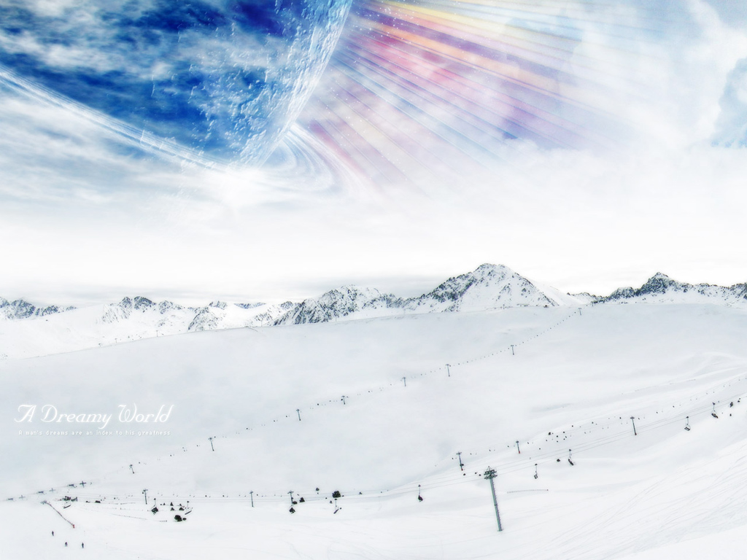
مستحبة
حكمها
الوليمة
لقوله صلى الله عليه وسلم لعبدالرحمن بن عوف  (أولم ولو بشاة )
الدليل
وقد أولم النبي صلى الله عيه وسلم على نسائه فمن ذلك ما أولم على زينب بنت جحش رضي الله عنها أولم بشاة .
الدليل الثاني

Slide 3

حكم إجابة الدعوة
إجابة الدعوة لوليمة العرس واجبة : لقوله ( إذا دعي أحدكم إلى وليمة فليأتها ) والحق في الدعوة للداعي ، فإذا كان المدعو لن يحضر فعليه أن يعتذر منه؛ فإن قبل العذر لم تلزمه الإجابة .

Slide 4

لوجوب الإجابة شوط منها :
1/ تعيين المدعو،أما إذا كانت الدعوة عامة من غير تخصيص لشخص بعينه فالإجابة هنا غير واجبه
2- عدم وجود منكر في الوليمة يراه ولا يستطيع تغييره ، أما إن كان هناك منكر لا يراو أو يستطيع تغييره فإنه يجب عليه الحضور ، والدليل على ذلك قوله صلى الله عليه وسلم ( من كان يؤمن بالله واليوم الآخر فلا يقعد على مائده يدار عليها بالخمر )

Slide 5

محظورات الوليمة :
أولاً: الإسراف في الولائم ، ورمي الأطعمة لقوله تعالى :
(والذين إذا أنفقوا لم يسرفوا ولم يقتروا وكان بين ذلك قواماً ) .
ثانياً: الإقتصار على دعوة الوجهاء ، والأغنياء حتى وإن كانوا بعيدين عنه ، وترك الأقارب الفقراء قال النبي صلى الله عليه وسلم ( شر الطعام طعام الولمية يمنعها من يأتيها ويدعى إليها من يأباها ، ومن لم يجب الدعوة فقد عصى الله ورسوله )
ثالثاً : جعل بعض الناس وليمة العرس حفلاً غنائيا يستمع فيه إلى أنواع الأغاني المحرمه ، والواجب تطهير أفراح المسلمين مما لايرضى الله تعالى ، لعل الله تعالى يجعل ذلك النكاح نكاحا مباركا ، وإنما يستحب في النكاح الضرب بالدف للنساء ، وما يصاحبه من أهازيج مباحه ليس فيها من الفاحش القول شيء ، والدليل على ذلك قوله صلى الله عليه وسلم ( فصل مابين الحلال والحرام الدف والصوت في النكاح ) .

